Slide 1
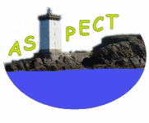
ASSEMBLÉE GÉNÉRALE DU 26 MARS 2023
ACCUEIL
PRÉSENTATION ET APPROBATION DES COMPTES DE L'ASSOCIATION DE L'EXERCICE 2022
PRÉSENTATION DU RAPPORT D'ACTIVITÉ
QUITUS AU CONSEIL D'ADMINISTRATION DE SA GESTION
RENOUVELLEMENT DES MEMBRES DU CONSEIL D'ADMINISTRATION
PRÉSENTATION/DÉBAT SUR LE THÈME:
« NATURE ET ENVIRONNEMENT, QUEL AVENIR POUR LE CONQUET ? »

Slide 2
RAPPORT FINANCIER
L’ACTIVITÉ DE L’ASSOCIATION AU COURS DE L'EXERCICE2022, S’EST TRADUITE DANS LES COMPTES PAR UN EXCÉDENT DE TRÉSORERIE DE 138 €, RÉSULTANT DES COTISATIONS PERÇUES POUR UN MONTANT DE 375 €.

Slide 3
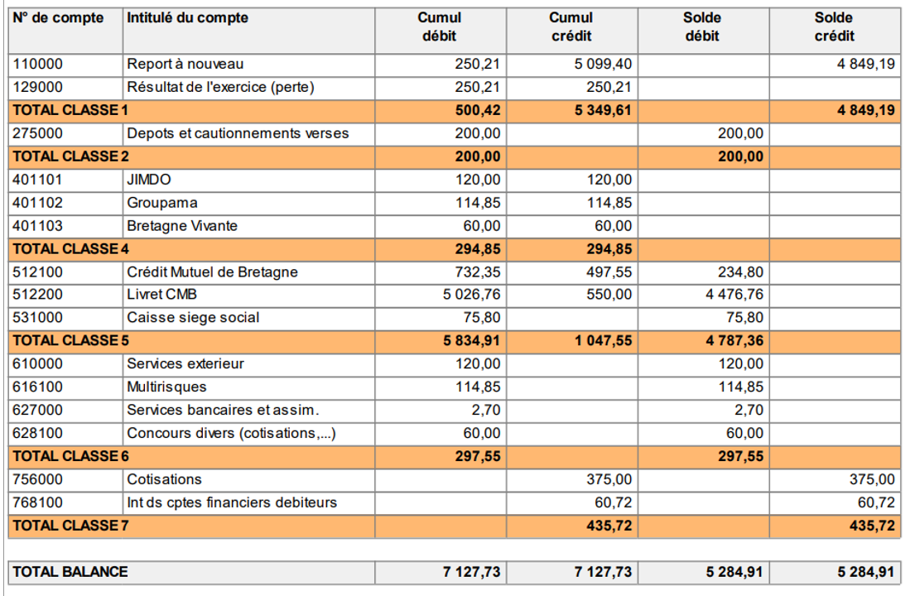

Slide 4
RAPPORT D’ACTIVITES
INFORMATIONS GENERALES
NOS ACTIVITES AU NIVEAU COMMUNAL
NOS ACTIVITES AU NIVEAU INTER-ASSOCIATIF
NOS ACTIVITES AU NIVEAU DU FINISTERE

Slide 5
INFORMATIONS GÉNÉRALES
LE SITE INTERNET D’ASPECT
L’ARTIFICIALISATION DES SOLS ET LE SUIVI DES PERMIS DE CONSTRUIRE

Slide 6
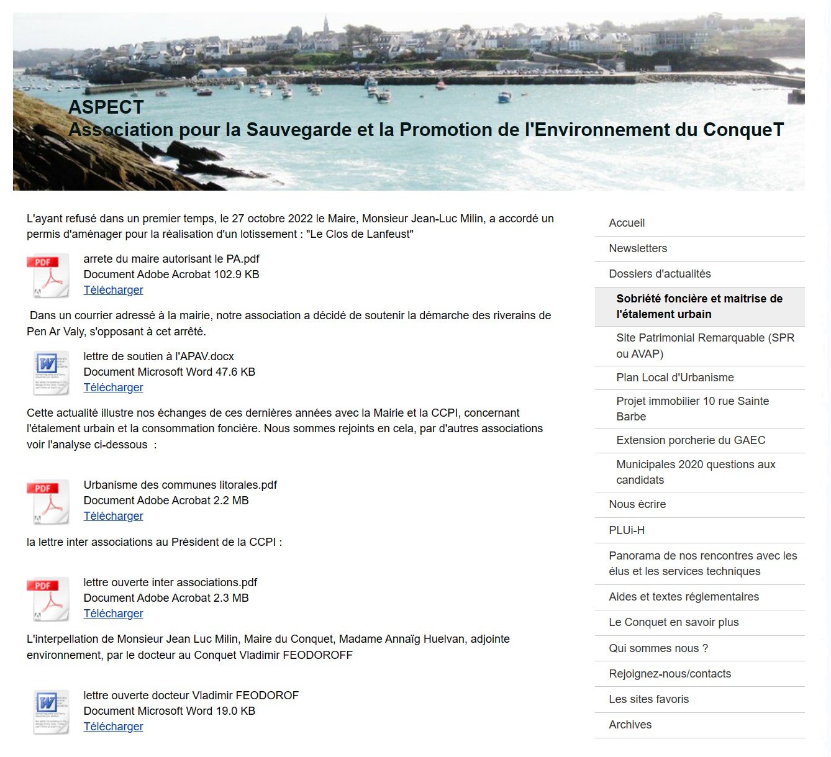
https://www.aspect-le-conquet.fr/

Slide 7
L’ARTIFICIALISATION DES SOLS

Slide 8
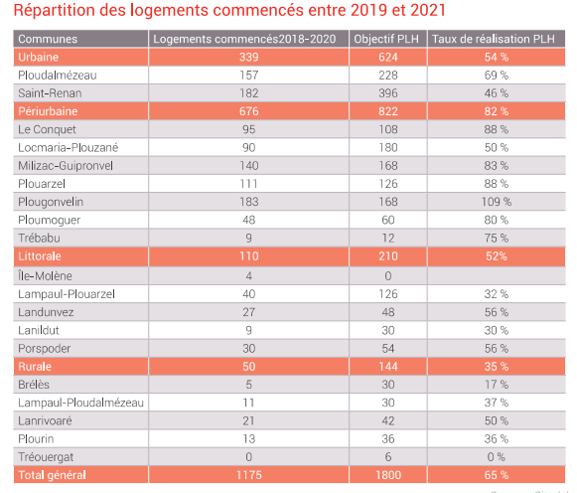

Slide 9
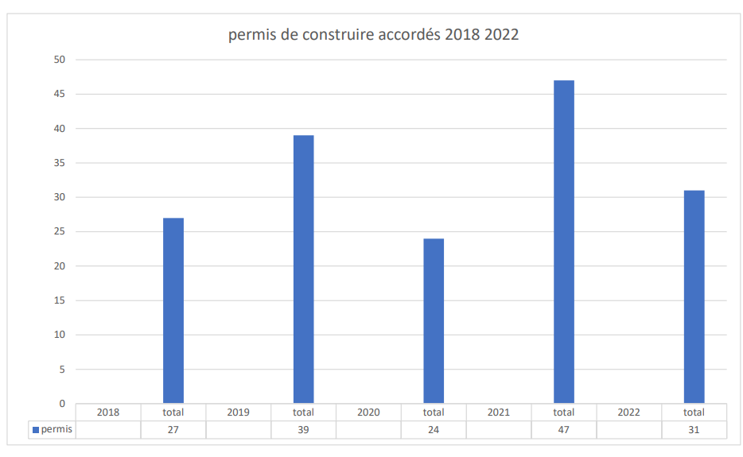
PERMIS DE CONSTRUIRE
A 83 % DE LA PÉRIODE COUVERTE PAR LE PLH EN VIGUEUR
LE TAUX DE RÉALISATION EST DE 156 % (168 PC ACCORDÉS).
COMPTE TENU DU RETARD PRIS PAR L’ÉLABORATION DU PLUI-H (INTERCOMMUNAL)
CE PLH DEVRAIT ÊTRE PROLONGÉ DE DEUX ANS, JUSQU’EN 2025.

Slide 10
NOS ACTIVITÉS AU NIVEAU COMMUNAL
LE DOSSIER PEN AR VALI
LA PARTICIPATIONS AUX ENQUÊTES PUBLIQUES LES ENTREVUES AVEC LES COMMISSAIRES ENQUÊTEURS
    RÉVISION N°3 DU PLU
    CLASSEMENT & D’INSCRIPTION DE LA POINTE ST-MATHIEU

Slide 11
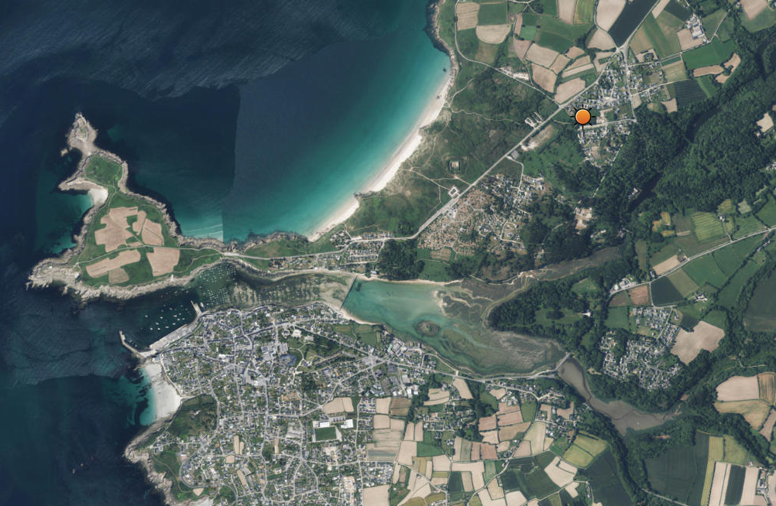
LANFEUST – PEN AR VALY

Slide 12
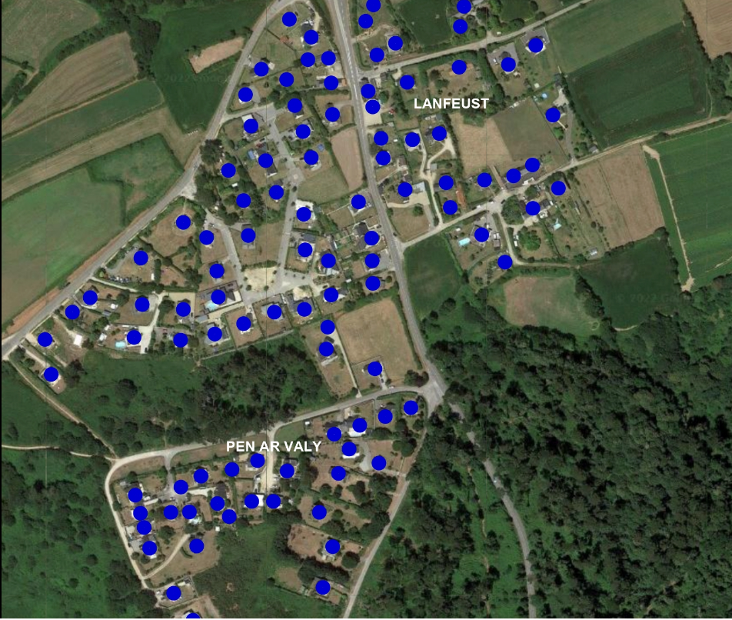
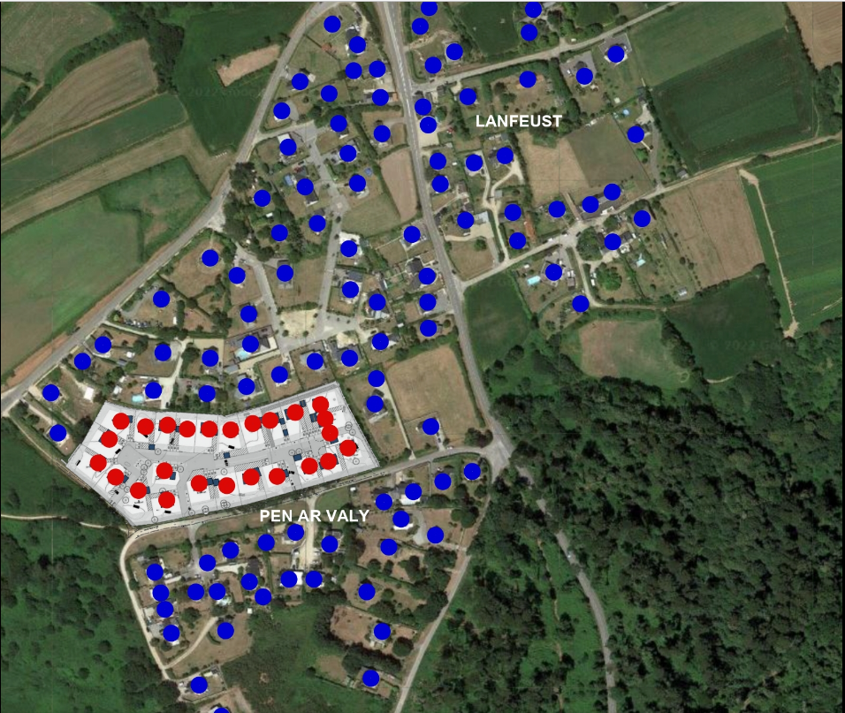
LANFEUST – PEN AR VALY

Slide 13
LA PARTICIPATIONS AUX ENQUÊTES PUBLIQUES ENTREVUES AVEC LES COMMISSAIRES ENQUÊTEURS
RÉVISION N°3 DU PLU
CLASSEMENT & D’INSCRIPTION DE LA POINTE ST-MATHIEU

Slide 14
NOS ACTIVITÉS AU NIVEAU INTER-ASSOCIATIF
LETTRE OUVERTE INTERASSOCIATIVE ADRESSÉE AU
  PRÉSIDENT DE LA CCPI
  ET EN COPIE AU PRÉFET ET AU DÉPUTÉ À PROPOS DES “MAIRES BÂTISSEURS”
MANIFESTATION DU 27 AOÛT 2022 À LANDUNVEZ CONTRE L'EXTENSION DE LA PORCHERIE

Slide 15
NOS ACTIVITÉS AU NIVEAU DU FINISTERE
  DIFFUSION À NOS ADHÉRENTS D’UNE PÉTITION À L’INITIATIVE DE L’ASSOCIATION BAIE DE DOUARNENEZ ENVIRONNEMENT

Slide 16
PERSPECTIVES
  PLU RÉVISION N°4
  PLUI
    ARTIFICIALISATION DES TERRES
    PAYSAGES
    PROTECTION DE LA NATURE
    POLITIQUE FONCIÈRE
  PORT PROJET D'ENROCHEMENT
    IMPACT SUR LA RIA
  PROJET DE PORCHERIE À KERINOU
  SUIVI DES PROJETS DE CONSTRUCTIONS ET AMÉNAGEMENTS SUR LA COMMUNE

Slide 17
LES RESOLUTIONS
PREMIERE RESOLUTION :
  APPROBATION DES COMPTES ET DU RAPPORT D'ACTIVITE
DEUXIEME RESOLUTION :
  RENOUVELLEMENT DU CONSEIL D'ADMINISTRATION
TROISIEME RESOLUTION :
  DELEGATION DE POUVOIR EN VUE D'ACCOMPLIR LES FORMALITES

